Slide 1


L’apprendistato per l’alta formazione e la ricerca

Slide 2
L’apprendistato
È un contratto di lavoro a tempo indeterminato finalizzato alla formazione e
all’inserimento dei giovani nel mondo del lavoro:
  il datore di lavoro si obbliga a retribuire l’apprendista e ad impartirgli una specifica formazione
  «cuore» del contratto è il Piano Formativo Individuale (PFI) dell’apprendista
Esistono tre tipologie di apprendistato:
  per la qualifica e il diploma professionale, il diploma di istruzione secondaria superiore e il certificato di specializzazione tecnica superiore (cd. 1° livello)
  professionalizzante (cd. 2° livello)
  per l’alta formazione e la ricerca (cd. 3° livello)

Slide 3
L’apprendistato di 3° livello
Lo scopo del contratto è il conseguimento di un titolo di studio:
Laurea triennale e Laurea magistrale
Master di primo o secondo livello
Dottorato di ricerca
Diploma di istruzione tecnica superiore (ITS)
oppure lo svolgimento di un progetto di ricerca
Il conseguimento del titolo avviene attraverso un percorso di studio e lavoro
concordato tra istituzione formativa e azienda, che si articola in:
periodi di formazione interna in azienda, svolta anche in assetto lavorativo;
periodi di formazione esterna, presso l’istituzione formativa, secondo determinate durate massime (espresse in percentuali);
periodi di lavoro in azienda.

Slide 4
Le fonti normative
Decreto Legislativo n. 81 del 15 giugno 2015 («Jobs act»)
Decreto Interministeriale del 12 ottobre 2015
Contratti collettivi nazionali di lavoro (CCNL)

Slide 5
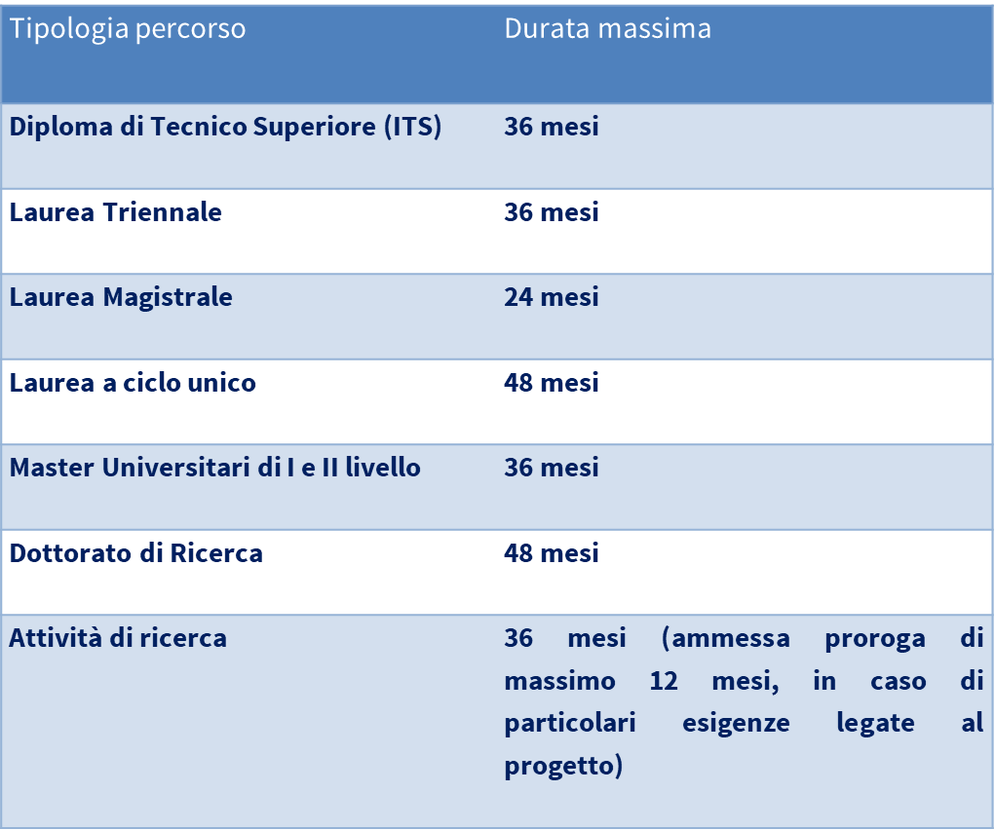
Requisiti del contratto
Età: 18-29 anni
Durata: definita sulla base del titolo di studio da conseguire

Slide 6
Organizzazione della formazione (1/2)
L’azienda sottoscrive con l’istituzione formativa (università) a cui lo
studente è iscritto o con l’ente di ricerca:
  un protocollo formativo, che regola i compiti e le responsabilità del datore di lavoro e dell’istituzione formativa
  un Piano Formativo Individuale (PFI), che regola i compiti e le
responsabilità del datore di lavoro e dell’ente formativo
Il datore di lavoro e l’istituzione formativa devono individuare:
  un tutor formativo, responsabile dell’andamento del percorso, che interviene nelle fasi di valutazione
  un tutor aziendale: affianca l’apprendista nel percorso di formazione interno all’azienda, collaborando con il tutor formativo

Slide 7
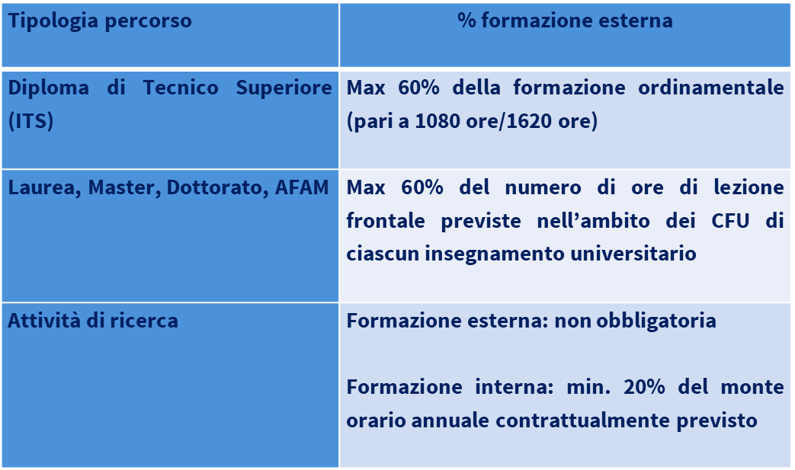
Organizzazione della formazione (2/2)
Durata massima della formazione esterna (espressa in percentuali), da concordare tra istituzione formativa e datore di lavoro

Slide 8
Inquadramento e retribuzione
La definizione della retribuzione (salvo diversa previsione dei contratti collettivi) segue un principio comune:
per le ore di formazione svolte nell’istituzione formativa (formazione
esterna) il datore è esonerato da ogni obbligo retributivo
per le ore di formazione a carico del datore di lavoro (formazione interna) è riconosciuta all’apprendista una retribuzione pari al 10% di quella che gli sarebbe dovuta
per le ore lavorate: l’accordo interconfederale del 18 maggio 2016 tra Confindustria e Cgil-Cisl-Uil, stabilisce:
sottoinquadamento di due livello per la prima metà del contratto
sottoinquadramento di un livello per la seconda metà del contratto
(sottoinquadramento di un livello per tutta la durata del contratto se è inferiore a un anno)

Slide 9
Aspetti contributivi e previdenziali
La copertura previdenziale dei lavoratori assunti con contratto di apprendistato è relativa a:
  Infortuni sul lavoro e malattie professionali
  Malattia
  Invalidità, vecchiaia e superstiti (IVS)
  Maternità
  Assegno per il nucleo familiare (ANF)
  Nuova Assicurazione Sociale per l’Impiego (NASpI)
La legge prevede la possibilità di sospendere e prolungare il periodo di apprendistato in caso di malattia, infortunio o altra causa di sospensione involontaria del rapporto, superiore a 30giorni, secondo quanto disposto dai CCNL

Slide 10
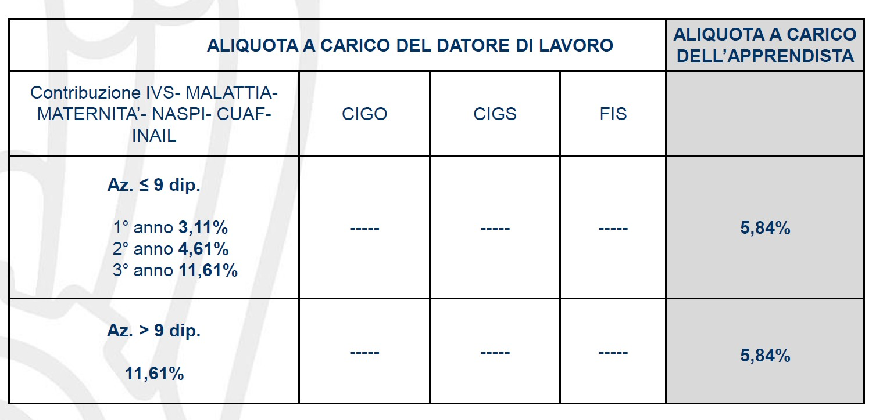
Aspetti contributivi e previdenziali (2/2)
Tale aliquota contributiva si mantiene per tutta la durata del apprendistato e per i 12 mesi successivi alla conferma

Slide 11
Sanzioni / Risoluzione del contratto
Inadempimento della formazione: il datore di lavoro è tenuto a versare la differenza tra la contribuzione versata e quella dovuta con riferimento al livello di inquadramento contrattuale superiore che sarebbe stato raggiunto dal lavoratore al termine del periodo di apprendistato, maggiorata del 100%, con esclusione di qualsiasi sanzione per omessa contribuzione.
*** *** ***
Possibilità di recesso al termine del periodo di apprendistato: ai sensi dell'art.2118 del Codice Civile, con preavviso decorrente dal medesimo termine. Se nessuna delle parti recede, il rapporto prosegue come ordinario rapporto di lavoro subordinato a tempo indeterminato.
All’apprendista si applica la disciplina vigente in caso di licenziamento
illegittimo (D.Lgs. n. 23/15 - Contratto a tutele crescenti)

Slide 12
Vantaggi per le aziende
L’azienda, con il contratto di apprendistato di alta formazione e ricerca, ha
l’opportunità di reclutare e formare alla ricerca giovani alti potenziali
La possibilità di far conseguire il Dottorato di ricerca rappresenta valore per
l’azienda in ottica di employer branding
Benefici contributivi, economici e normativi (aliquota contributiva ridotta; possibilità di sottoinquadramento, esonero retributivo e retribuzione ridotta per le ore di formazione, costi della formazione esterna «coperti» da finanziamenti di Regione Campania; esclusione dal computo dei limiti numerici previsti da leggi e contratti collettivi per l'applicazione di particolari normative e istituti)

Slide 13
Per informazioni scrivere a smele@co.anpalservizi.it e scrivere nell’Oggetto: richiesta informazioni Apprendistato

